Slide 1
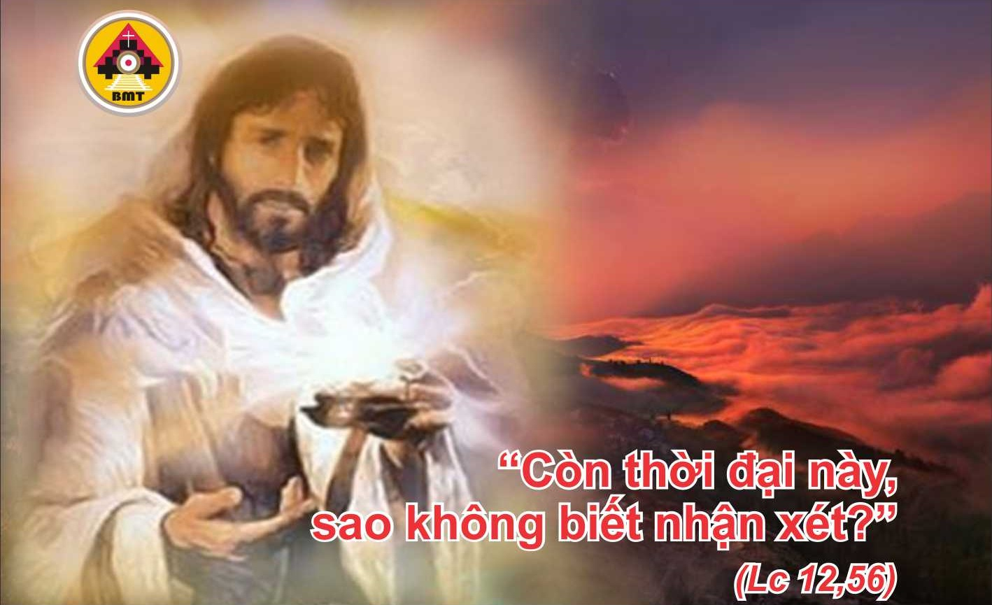

THỨ SÁU TUẦN XXIX THƯỜNG NIÊN A

Slide 2
Ca Nhập Lễ
Lạy Chúa, tôi kêu van Ngài, bởi Ngài nhậm lời tôi, xin ghé tai về bên tôi, xin nghe rõ tiếng tôi. Lạy Chúa, xin gìn giữ tôi như con ngươi mắt Chúa, xin che chở tôi trong bóng cánh của Ngài.

Slide 3

Bài Đọc 1: Ep 4, 1-6
“Chỉ có một thân thể, một Chúa, một đức tin và một phép rửa”.
Trích thư Thánh Phalô Tông đồ
gửi tín hữu Êphêxô.

Slide 4
Đáp Ca
Tv 23, 1-2. 3-4ab. 5-6
Đáp: Lạy Chúa, đó là dòng dõi người tìm kiếm long nhan Chúa (x. c. 6).

Slide 5
Alleluia: Ga 15, 15b
Alleluia-alleluia: – Chúa phán: “Thầy gọi các con là bạn hữu, vì tất cả những gì Thầy đã nghe biết nơi Cha Thầy, thì Thầy đã cho các con biết”. – Alleluia.

Slide 6
Phúc Âm: Lc 12, 54-59

Slide 7


Slide 8

DÂNG LỄ

Slide 9
CA HIỆP LỄ
Kìa Chúa để mắt coi những kẻ kính sợ Người, và nhìn xem những ai cậy trông ân sủng của Người, để cứu gỡ họ khỏi tay thần chết, và nuôi dưỡng họ trong cảnh cơ hàn.

Slide 10
THỨ SÁU TUẦN XXIX THƯỜNG NIÊN A

